Slide 1
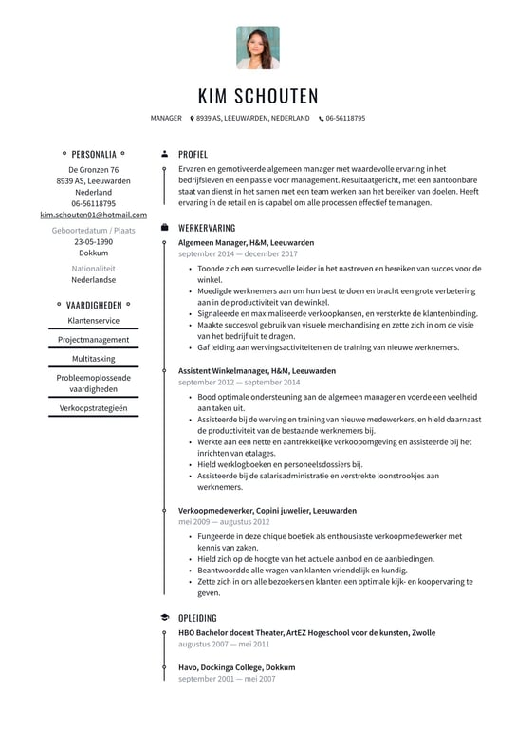
Tips om een goede CV te schrijven

Slide 2

Contactgegevens
Vermeld persoonlijke gegevens:
Naam, telefoon, e-mail, …
Gebruik een professioneel e-mailadres
Voeg je LinkedIn-profiel toe

Slide 3

Persoonlijk profiel:
Schrijf een sterk persoonlijk profiel:
Kort en krachtig
Benadruk sterke punten
Pas het aan voor elke vacature

Slide 4

Werkervaring:
Beschrijf relevante werkervaring:
Begin met de meest recente functies
Omschrijf verantwoordelijkheden en successen
Houd het beknopt en relevant

Slide 5

Opleiding:
Voeg relevante opleiding toe:
Start met het hoogst behaalde diploma
Voeg relevante cursussen toe
Benoem certificaten die van toepassing zijn

Slide 6

Vaardigheden:
Benoem relevante vaardigheden:
Technische en soft skills
Noem specifieke softwarekennis
Voeg talenkennis toe

Slide 7

Controleer je CV:
Controleer op fouten en pas aan:
Spelling en grammatica nakijken
CV aanpassen per functie
Vermijd lange zinnen en overbodige details

Slide 8

Einde en Vragen:
Vragen?

